Slide 1

TRƯỜNG TIỂU HỌC PHÚC LỢI
TAÄP LAØM VAÊN
LUYEÄN TAÄP MIEÂU TAÛ CAÂY COÁI

Slide 2

KHỞI ĐỘNG
Nêu cấu tạo của
bài văn miêu tả cây cối

Slide 3

Bài văn miêu tả cây cối thường ba phần:
1. Mở bài: Tả hoặc giới thiệu bao quát về cây.
2. Thân bài: Tả từng bộ phận của cây hoặc tả từng thời kì phát triển của cây.
3. Kết bài: Có thể nêu ích lợi của cây, ấn tượng đặc biệt hoặc tình cảm của người tả với cây.

Slide 4
Thứ sáu ngày 18 tháng 3 năm 2022
TAÄP LAØM VAÊN
LUYEÄN TAÄP MIEÂU TAÛ CAÂY COÁI

Slide 5

MỤC TIÊU BÀI HỌC
-Luyện tập viết bài văn miêu tả cây cối theo các bước: lập dàn ý, viết đoạn mở bài, thân bài, kết bài
-Biết viết một bài văn miêu tả cây cối hoàn chỉnh.

Slide 6
Đề bài: Em hãy tả một cây có bóng mát (hoặc cây ăn quả, cây hoa) mà em yêu thích.

Slide 7

CÂY CÓ BÓNG MÁT

Slide 8
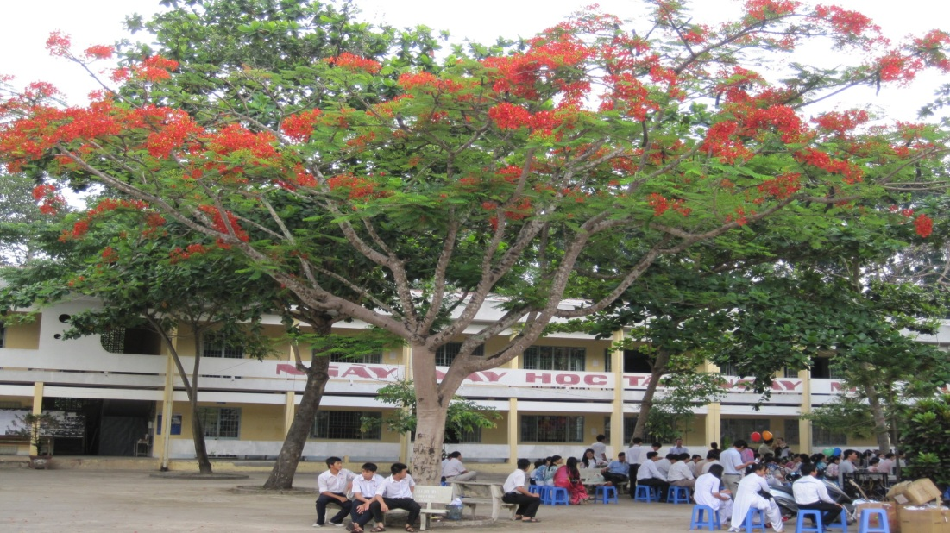
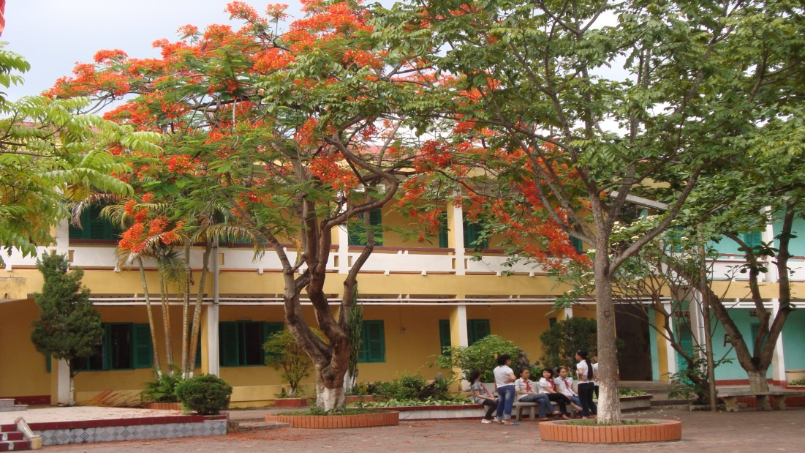
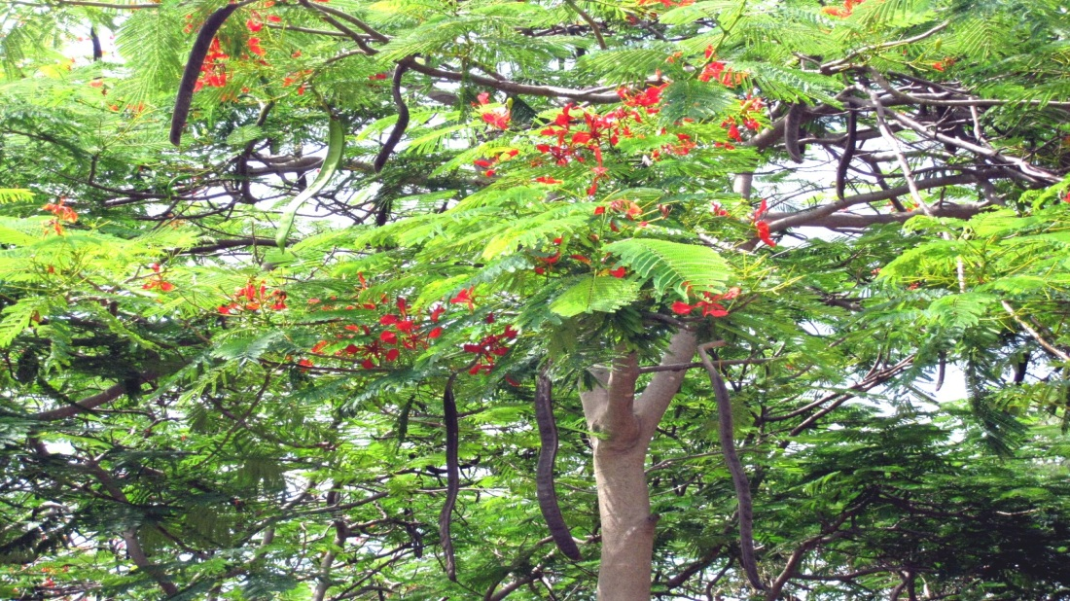
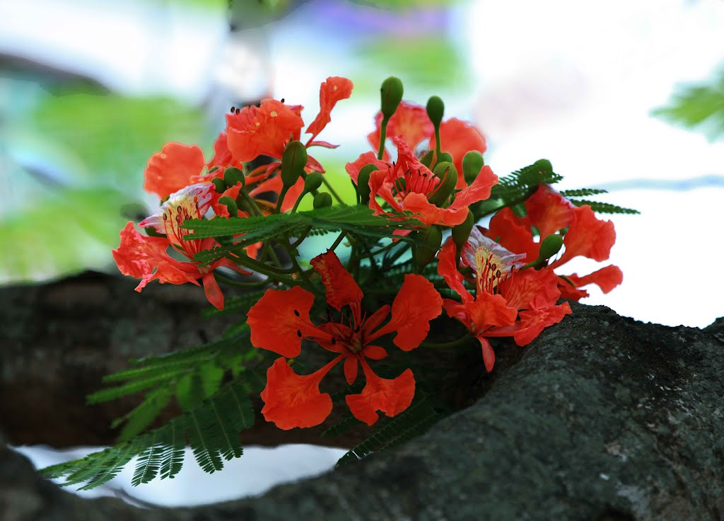

Slide 9
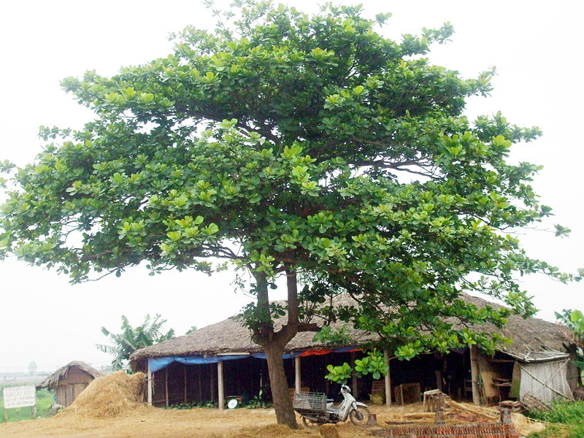
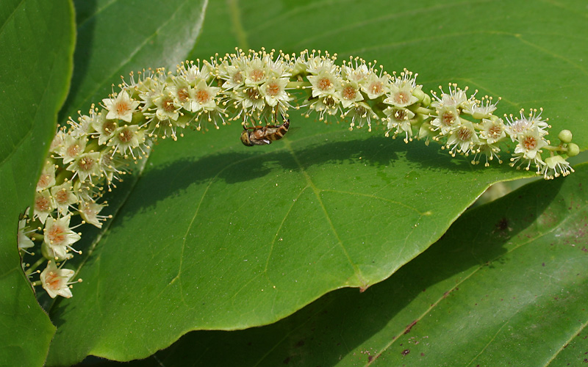
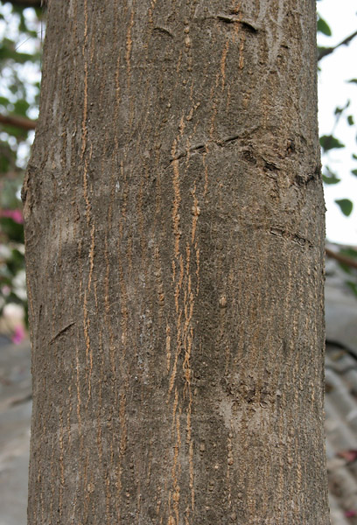
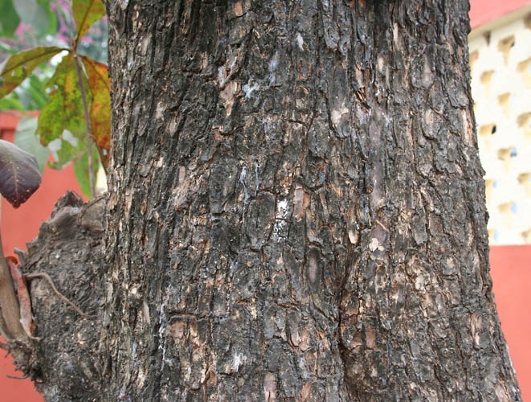
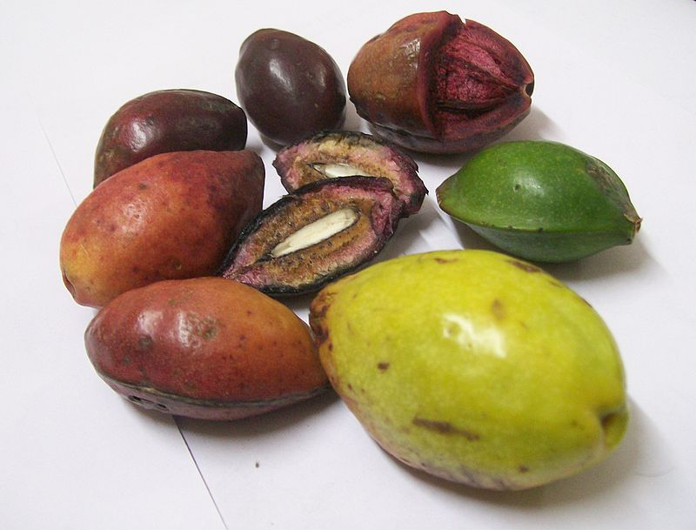

Slide 10
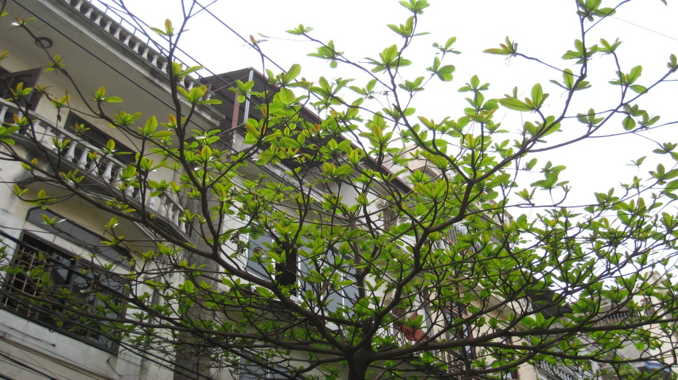
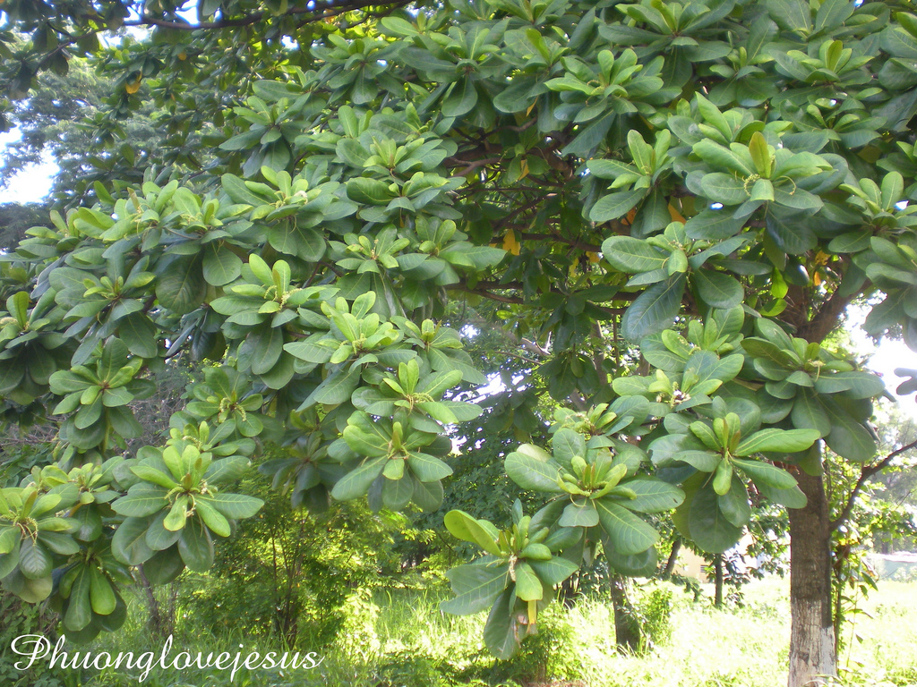
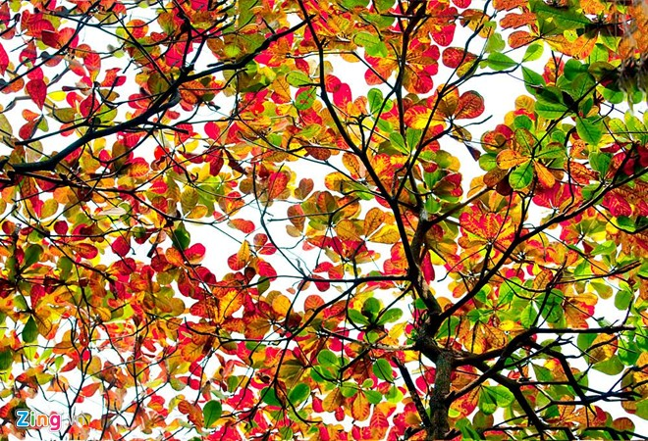
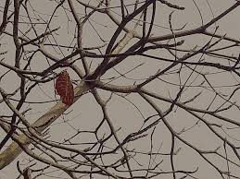

Slide 11
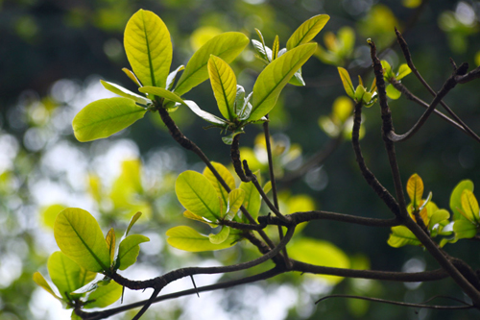
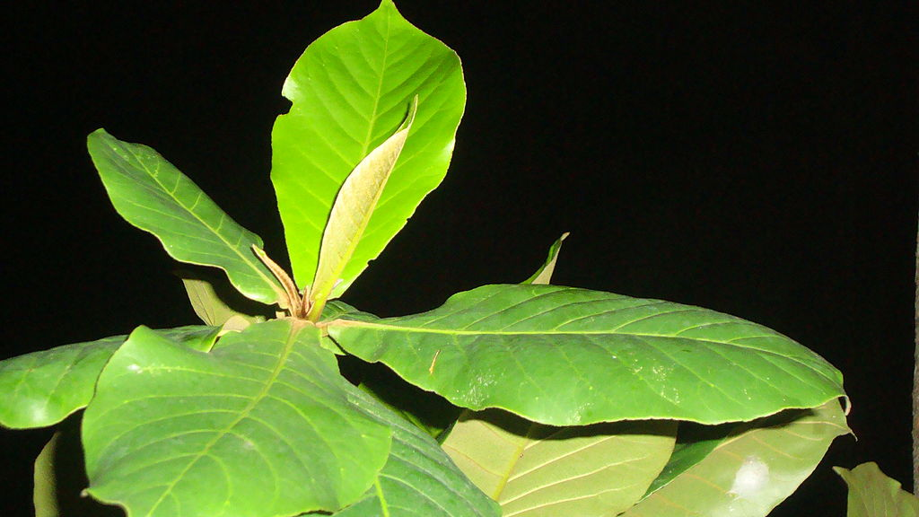
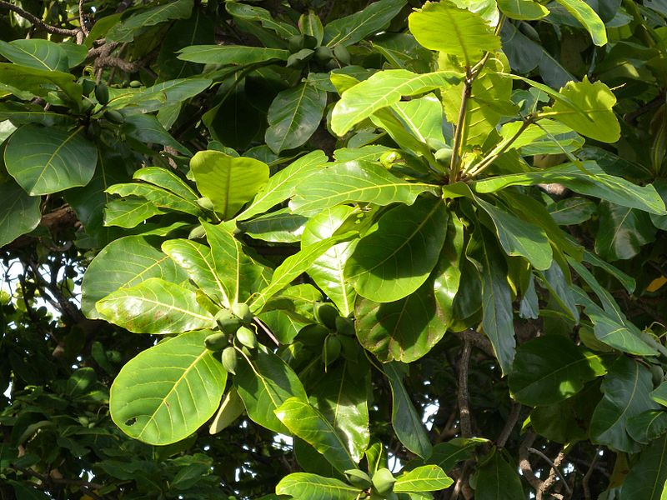
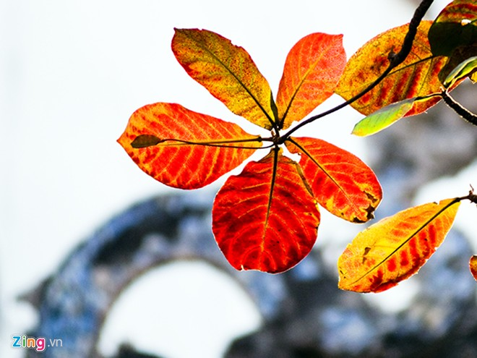

Slide 12
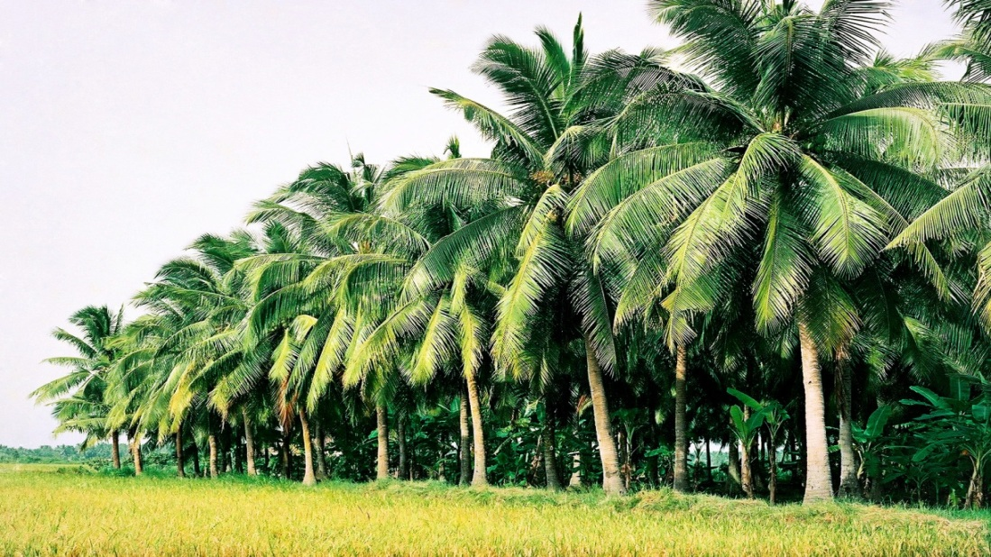
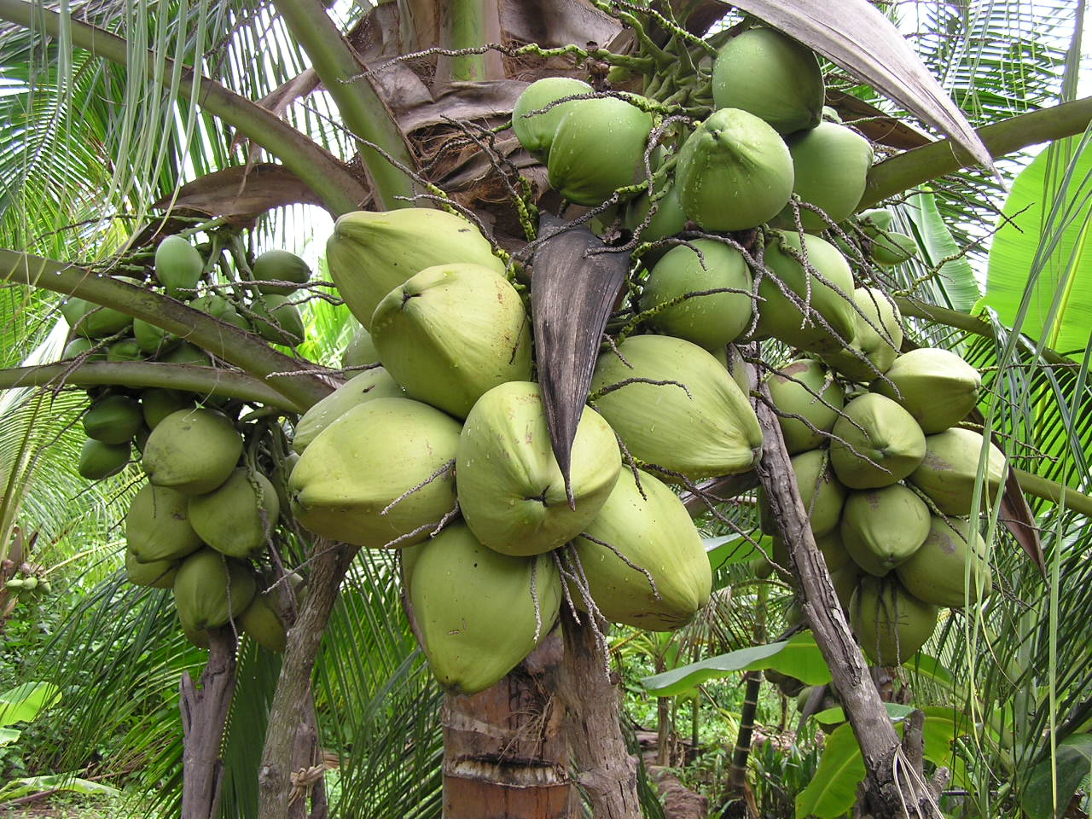

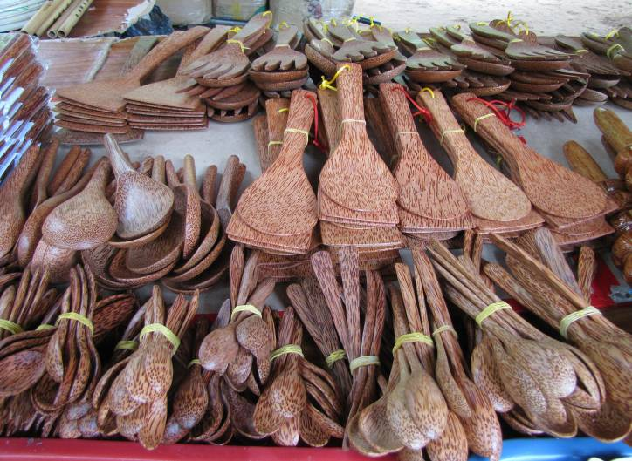
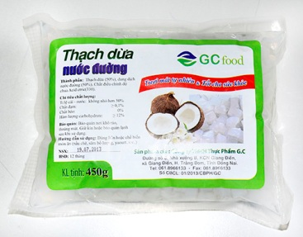

Slide 13

CÂY ĂN QUẢ

Slide 14
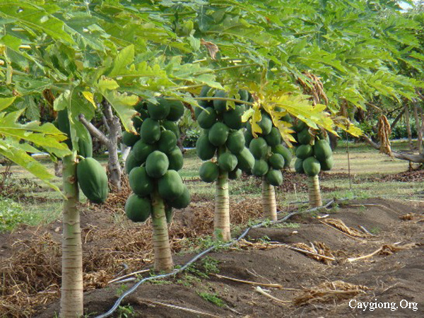
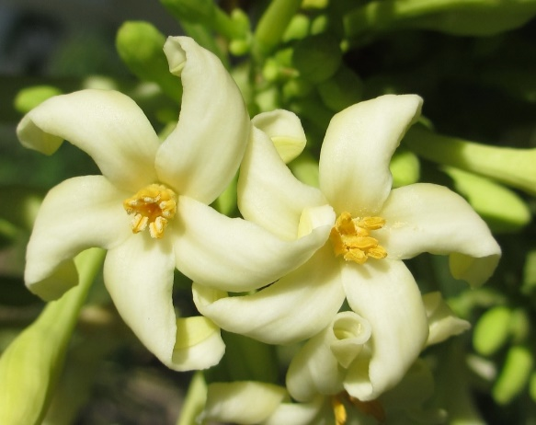
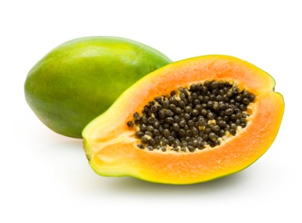
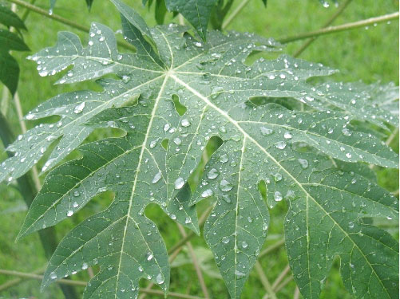
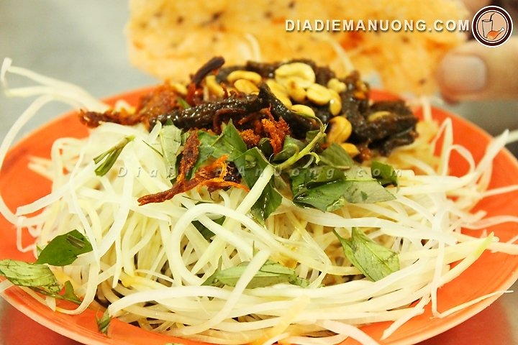
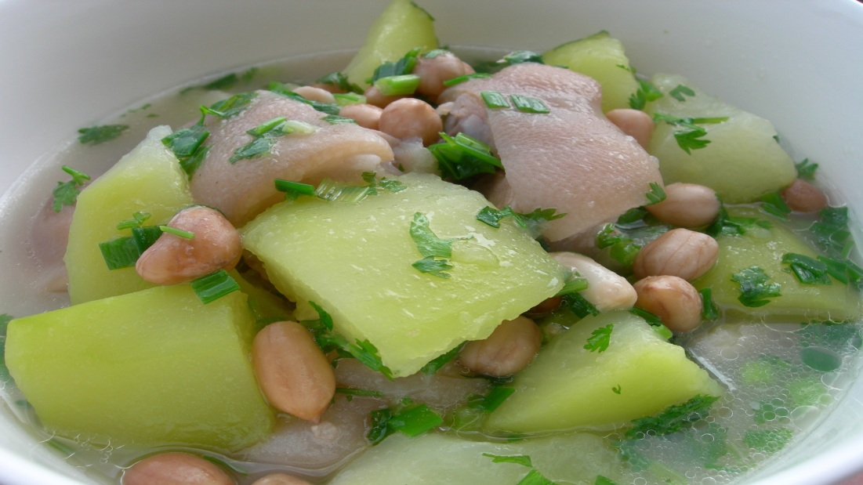

Slide 15
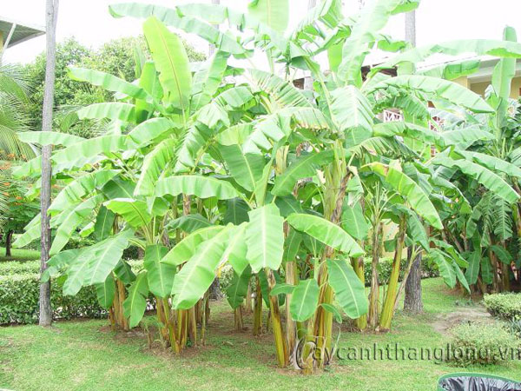
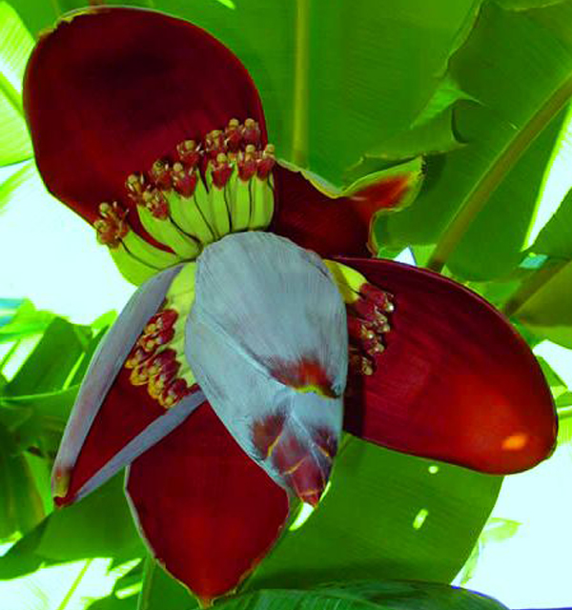
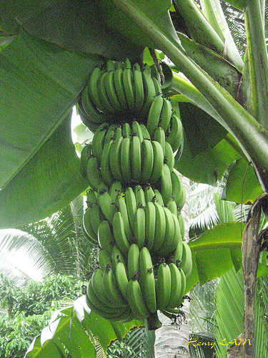
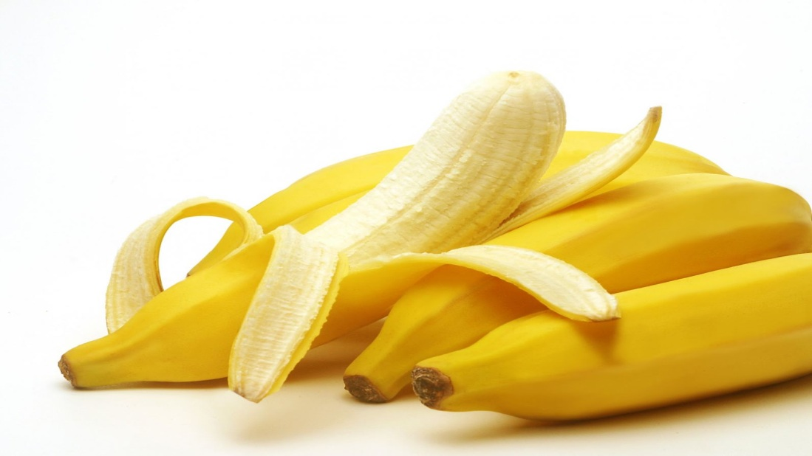

Slide 16
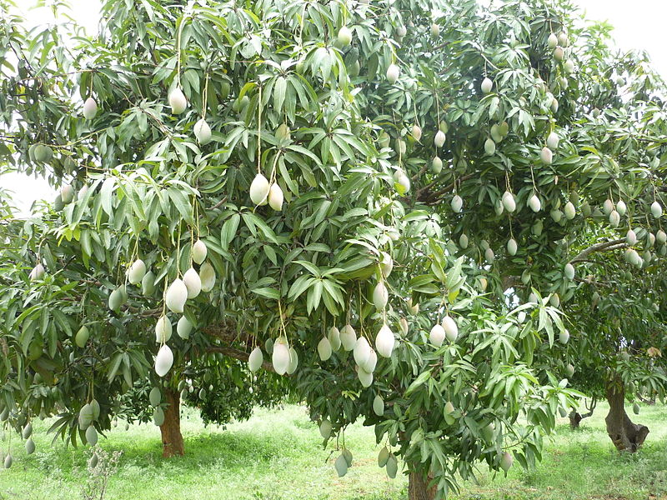
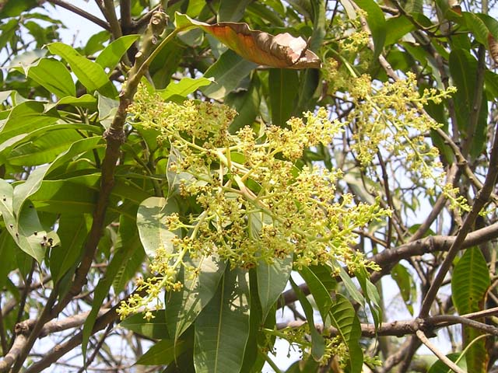
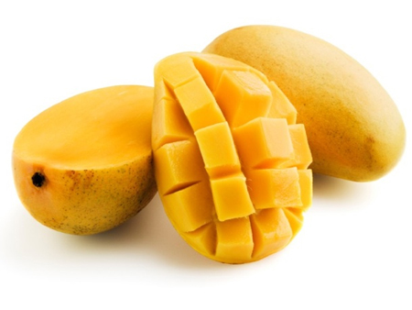
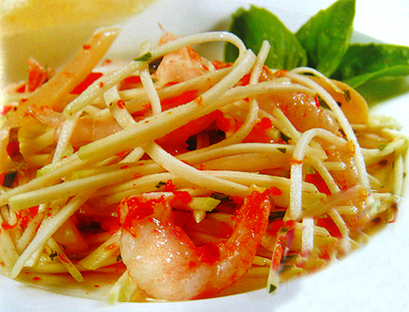
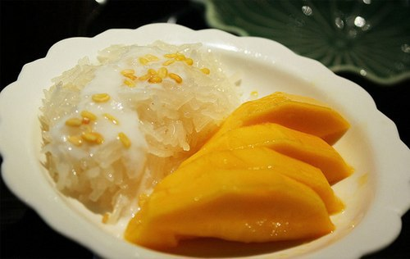

Slide 17

CÂY HOA

Slide 18
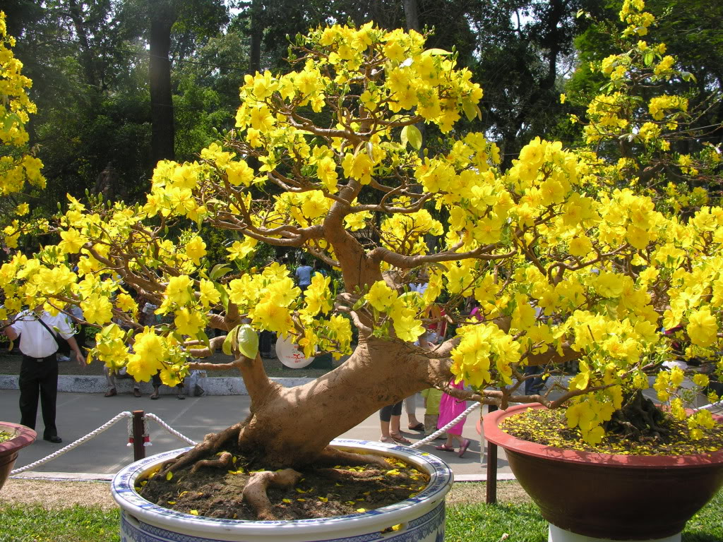
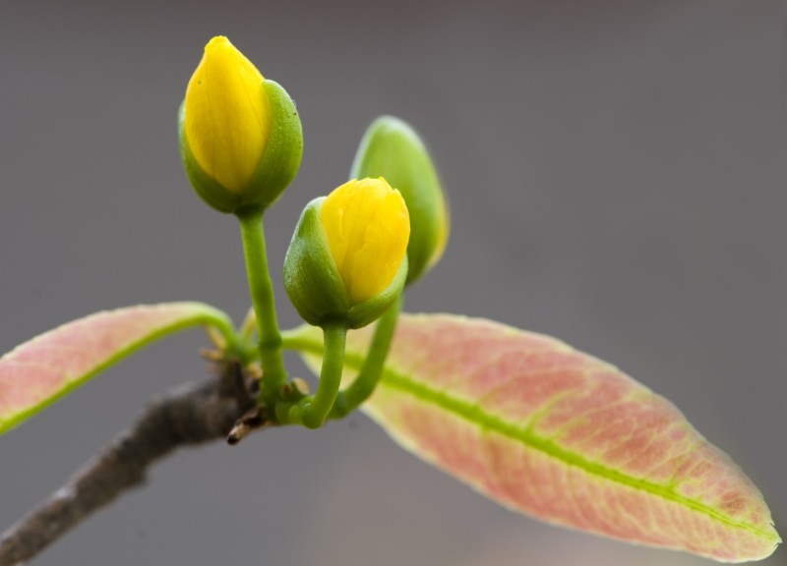
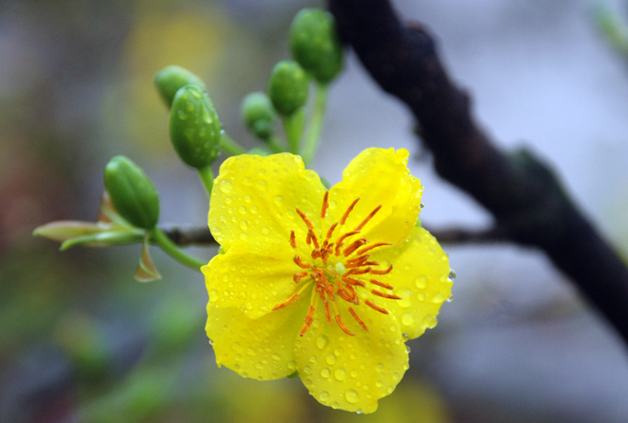
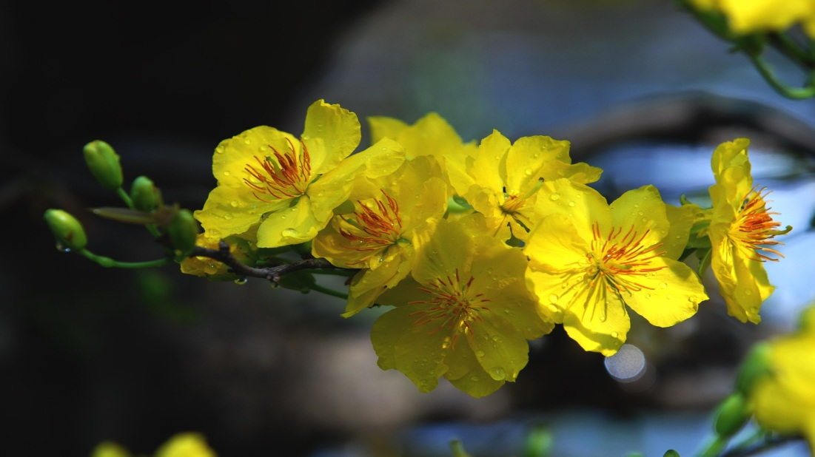

Slide 19
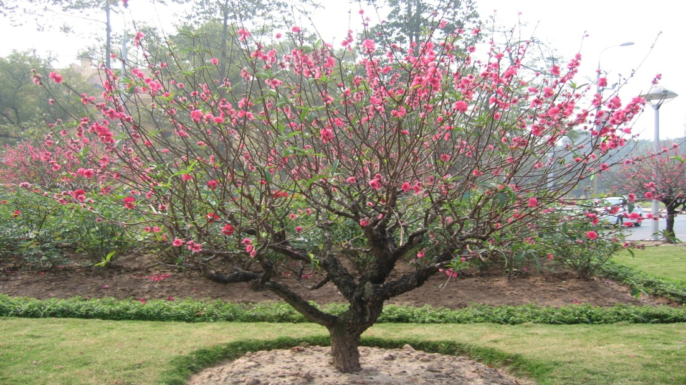
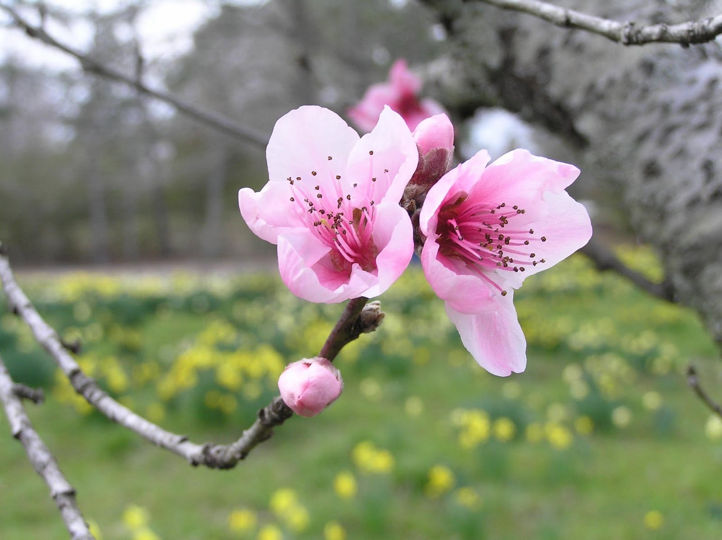
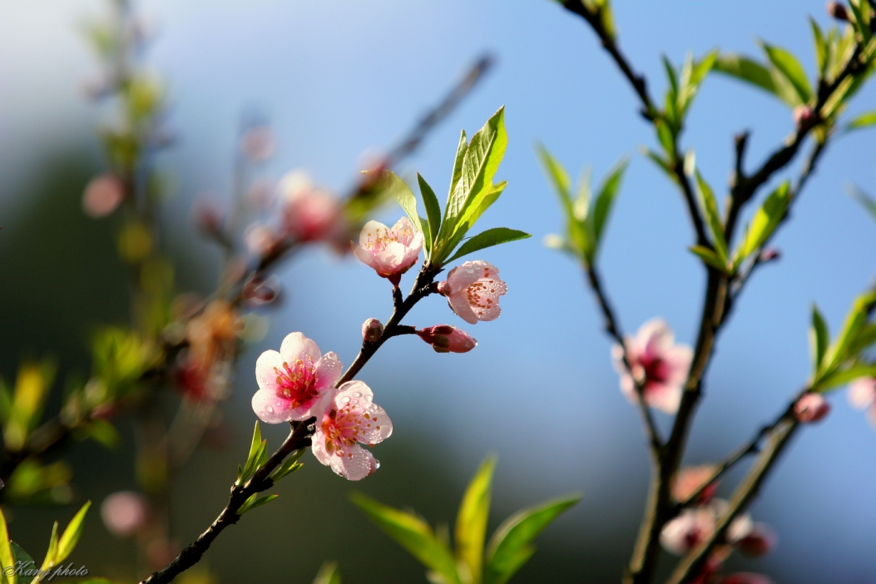
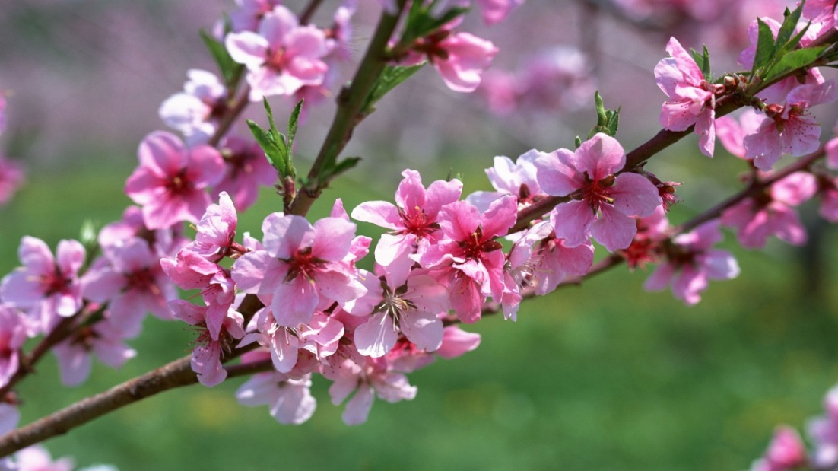

Slide 20
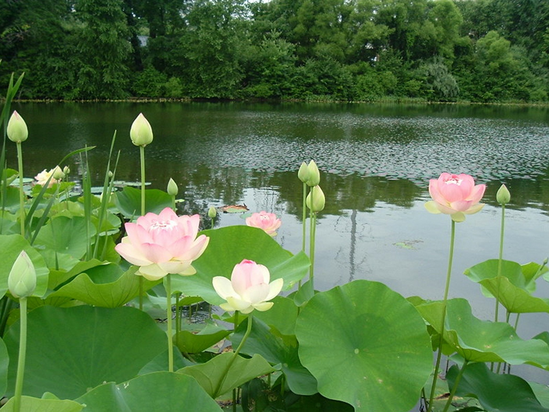

Slide 21

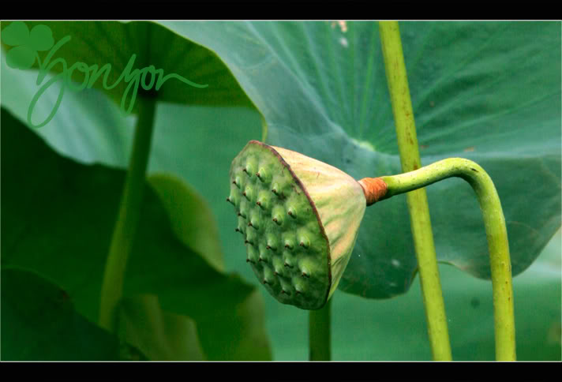
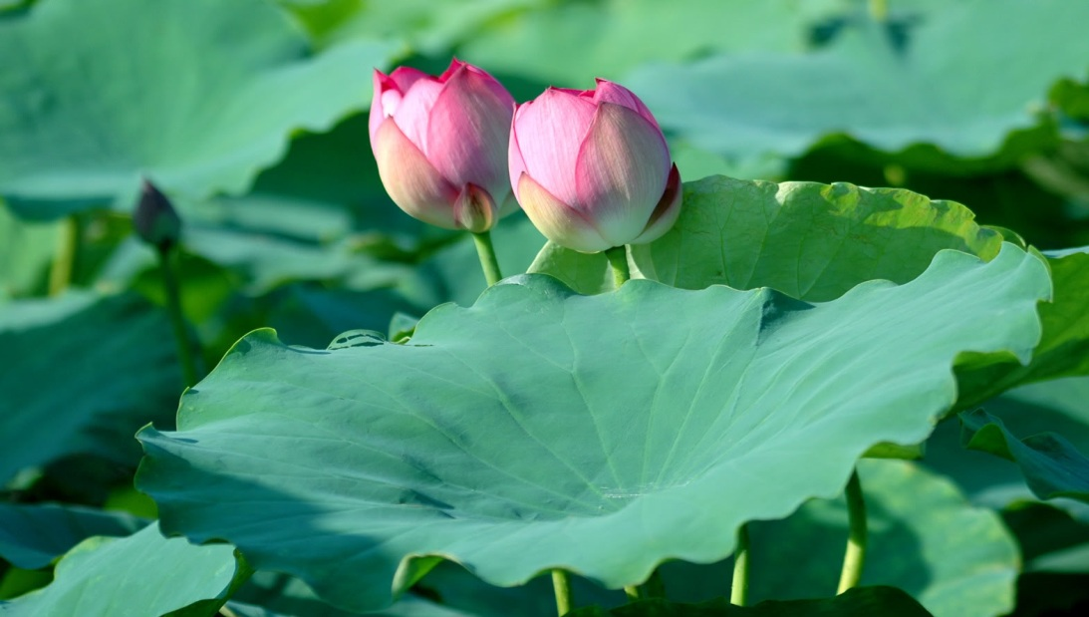
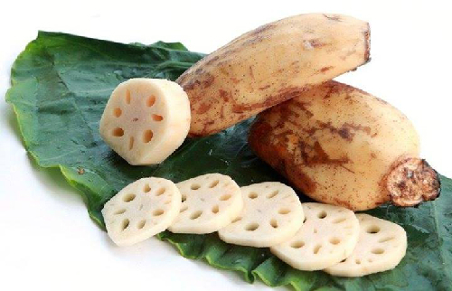

Slide 22
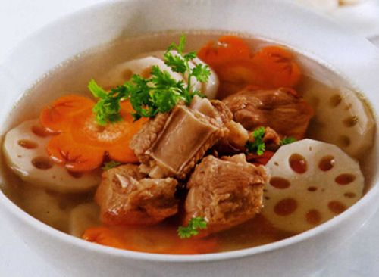
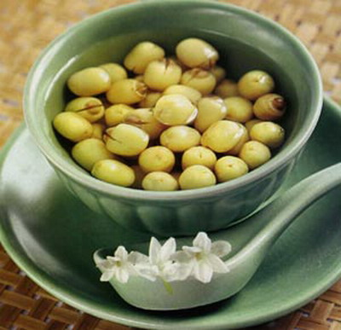



Slide 23





Slide 24

Gợi ý:
Xây dựng dàn ý:
- Giới thiệu cây định tả.
- Tả bao quát.
- Tả từng bộ phận của cây.
- Nêu ích lợi của cây, nêu cảm nghĩ của em.
Mở bài
Thân bài
Kết bài

Slide 25

2. Chọn cách mở bài
Mở bài trực tiếp:
M: Trước sân nhà, ba em có trồng một cây mai tứ quý.
b) Mở bài gián tiếp:
M: Hè vừa qua, em được bố mẹ cho đi nghỉ ở biển. Bãi biển có biết bao cảnh đẹp, nhưng em thích nhất là được ngồi dưới bóng cây dừa để hưởng những làn gió mát rượi.

Slide 26

Viết đoạn mở bài :
Mở bài trực tiếp
Hè năm ngoái, bà nội em có lên chơi nhà và mang theo một cây chuối hương con. Hiện đang được trồng ở mé hàng rào.
Mở bài
Mở bài gián tiếp
Cứ mỗi dịp hè , em lại được về thăm ông bà nội. Về quê rất thích vì ông bà em có một khu vườn rộng với bao nhiêu là cây trái: ổi, cam, xoài, táo, chuối. Trong đó, em thích nhất là chuối.

Slide 27
3. Viết từng đoạn thân bài
M: Từ xa nhìn lại, em thấy cây dừa cao to, xùm xòa. Thân cây dược bao bọc bên ngoài bằng lớp vỏ cứng, sần sùi. Các tàu lá dừa màu xanh sẫm, to và xòe ra mọi phía. Những tàu lá như đang dung chiếc vĩ cầm của mình kéo thành một bản nhạc, hòa tấu cùng tiếng sóng biển, tiếng gió rì rào tạo nên những âm thanh êm dịu.

Slide 28
Viết từng đoạnthân bài
Đoạn tả bao quát: Chuối là loài cây mọc thành bụi, chuối rất dễ trồng và không kén đất.
Đoạn tả chi tiết: Thân chuối như cây cột tròn, thuôn dài về phía ngọn, gồm những bẹ lá ôm chặt vào nhau, xanh thẳm và bóng như nước. Phía trên thân chuối, có nhiều tàu lá nghiêng tỏa về bốn phía xung quanh.Có tàu lá đã khô quá nửa, rũ rượi, đầu gần chạm đất. Có tàu tuy vẫn còn xanh nhưng cả hai mặt lá đã rách tả tơi. Những tàu lá phía trên thì còn mới, sống là mập mạp hai mặt lá còn nguyên như hai tấm lụa mới. Đặc biệt nhất là tàu lá chính giữa, sống lá chĩa thẳng lên trời, mặt lá mỏng manh, nõn nà như lá cờ ngày hội. Giữa đám lá ấy, đẹp làm sao, một bông hoa chuối nhô ra, cong cong mềm mại.Treo mình vững chắc vào chiếc cuống lớn màu xanh, hoa chuối thuôn dài như một búp măng mập mạp màu tím hồng. Ở phía cuống, mấy cánh hoa đã bung ra, để lộ những nải chuối non bé tí như những bàn tay có nhiều ngón nhỏ trắng xanh. Theo thời gian, những nải chuối bé tí lộ ra nhiều thêm, rồi lớn dần lên, bông hoa chuối trở thành một buồng chuối trĩu quả.
Đoạn nêu lợi ích: Cây chuối dường như không bỏ đi thứ gì: thân chuối làm thức ăn cho lợn, lá chuối thường được bà dùng để gói bánh, hoa chuối làm nộm là thức ăn của người dân quê, quả chuối ăn vừa ngon lại vừa bổ... Còn gì thú vị hơn là sau bữa cơm được ăn tráng miệng bằng một quả chuối ở nhà mình trồng.

Slide 29
4. Chọn cách kết bài:
Kết bài mở rộng:
b) Kết bài không mở rộng:

Slide 30
Viết đoạn kết bài :
Kết bài mở rộng
Cây chuối đang vào mùa quả chín dường như mang nắng về trên khu vườn nhà nội em. Bụi chuối gợi cho em hình ảnh người mẹ tần tảo sớm hôm lo lắng cho đàn con. Em thêm yêu mẹ và yêu sao mảnh vườn con có cây chuối mà nội tỉ mỉ chăm sóc bấy lâu. Em mong sao cứ mỗi dịp hè đến lại được về nhà nội, cùng nội chăm sóc cây chuối, để nó ra nhiều trái ngon hơn nữa.
Kết bài
Kết bài không mở rộng
Em rất yêu cây chuối. Em sẽ chăm sóc cây thật tốt để cây luôn tươi tốt.

Slide 31
Tập làm văn:
LUYỆN TẬP MIÊU TẢ CÂY CỐI
HS làm bài

Slide 32

Tiêu chí đánh giá
1. Viết đúng yêu cầu đề bài.
2. Bài văn đủ 3 phần: Mở bài, thân bài, kết bài.
3. Dùng từ ngữ phù hợp, câu văn đúng ngữ pháp.
4. Có sử dụng hình ảnh so sánh, nhân hóa.

Slide 33
Tả cây hoa hồng
Xuân đến, nắng xuân ấm áp lấp lánh ánh vàng, cây cối đâm chồi nảy lộc, muôn hoa khoe sắc thắm làm rực rỡ cả vườn cây nhà em. Hoa nào cũng đẹp, mỗi loài hoa đều có hương sắc riêng nhưng đặc biệt và em yêu quý hơn cả là cây hoa hồng
Cây nằm ở vị trí khiêm tốn trong góc vườn. Cây hoa hồng do bố em trồng từ trước Tết. Cây cao bằng vai em. Lá của nó có màu xanh mơn mởn, hoa có màu đỏ thắm trông như một ngọn lửa hồng đang rực cháy. Gốc của cây rất cứng và có màu xanh sẫm. Thân cây mập mạp cũng có màu xanh sẫm, tuy nhiên nó có nhiều gai nhọn cứng và toả ra nhiều nhánh rất nhỏ. Cành của cây hồng có rất nhiều gai. Ở mép lá có rất nhiều răng cưa, lá già thì có màu xanh sẫm, còn lá non thì có màu xanh xám. Nụ hồng có hình ngọn nến, khi nụ còn bé thì nó khoác một chiếc áo choàng màu xanh, có nụ thì đã ló dạng màu đỏ của cánh hoa. Có những bông hoa nở còn xoè cánh đỏ phô nhuỵ vàng và có một mùi thơm thoang thoảng.Buổi sáng, khi thức dậy em nhìn thấy những giọt sương sớm long lanh đậu lên những cánh hoa, tạo thành những hạt nhỏ li ti. Ong bay đến để hút mật, chim chóc bay đến hót vang chào một ngày mới.
Cứ đến ngày rằm, mẹ thường ra cắt hoa để thắp hương dâng cho ông bà.Từ ngày có chị hoa hồng, khu vườn nhà em ngày càng đẹp hơn.Em thường xuyên tưới nước cho cây và rất yêu cây. Em rất thích cây hoa hồng vì cây toả hương thơm ngát và làm đẹp cho vườn cây nhà em.

Slide 34
Tả cây bàng
Ở trường em trồng rất nhiều cây bóng mát. Cây nào cũng cao lớn, xanh tốt nhưng hơn cả là một cây bàng được trồng ở giữa sân trường.
Nhìn từ xa, cây bàng như một chiếc ô xanh mát rượi. Thân cây to, màu nâu sẫm bằng cả vòng tay ôm của em. Những chiếc rễ nổi trên mặt đất ngoằn ngoèo như những con giun khổng lồ bò lổm ngổm. Nó có những chiếc rễ to ráp. Cây có hàng chục tán lá to như những cánh tay vừa vươn rộng, vừa vươn cao để đón ánh nắng mặt trời. Từ những tán lá to mọc ra nhiều cành nhỏ chi chít lá. Lá bàng hình bầu dục, to hơn bàn tay em, dày và xanh bóng. Cây bàng toả bóng mát cho chúng em vui chơi, học tập. Mỗi khi gió thổi qua, lá bàng vẫy vẫy như những chiếc quạt.
Cây bàng chẳng những cho chúng em bóng mát mà còn gắn bó với chúng em trong suốt những năm học qua. Em mong cho cây mãi xanh tốt để đem lại niềm vui cho chúng em. Và để cho chúng em lưu giữ những kỉ niệm đẹp về tuổi học trò.

Slide 35
Tập làm văn:
LUYỆN TẬP MIÊU TẢ CÂY CỐI
trung
Chào tạm biệt các em!

